Slide 1


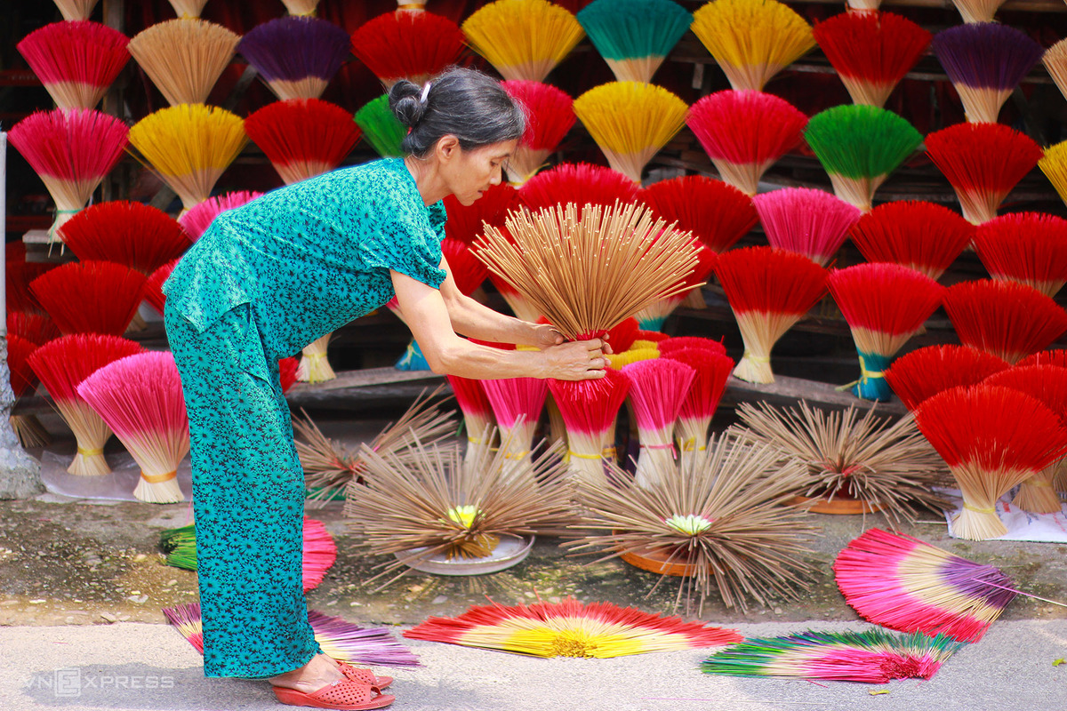
TRÒ CHƠI AI NHANH HƠN
CHIA LỚP THÀNH 4 ĐỘI. MỖI ĐỘI SẼ TRÌNH BÀY TRONG BẢNG NHÓM NHỮNG YÊU CẦU CẦN CÓ CỦA NGHỀ TRUYỀN THỐNG. ĐỘI NÀO TRÌNH BÀY ĐƯỢC CHÍNH XÁC, NHIỀU Ý NHẤT ĐỘI ĐÓ CHIẾN THẮNG.

Slide 2

TÌM HIỂU NGHỀ NGHIỆP
Notes:
GVTH: Trần Thị Mỹ Lệ – SDT 0935105957
Vui lòng không rao bán tài liệu dưới mọi hình thức

Slide 3
1
EM VỚI NGHỀ TRUYỀN THỐNG
NỘI DUNG
2
EM TẬP LÀM NGHỀ TRUYỀN THỐNG
3
EM TẬP LÀM NGHỀ TRUYỀN THỐNG
4
TỔNG KẾT

Slide 4
NHIỆM VỤ 1
TÌM HIỂU CÁC HOẠT ĐỘNG SẢN XUẤT KINH DOANH DỊCH VỤ Ở ĐỊA PHƯƠNG
Notes:
GVTH: Trần Thị Mỹ Lệ – SDT 0935105957
Vui lòng không rao bán tài liệu dưới mọi hình thức

Slide 5
TRÒ CHƠI AI NHANH HƠN
NHÓM 2
HOẠT ĐỘNG KINH DOANH
NHÓM 1
NHÓM 3
HOẠT ĐỘNG SẢN XUẤT
HOẠT ĐỘNG DỊCH VỤ
Kể tên các nghề thuộc nhóm nghề trên

Slide 6
THẢO LUẬN NHÓM
Tìm hiểu các nghề thuộc nhóm nghề sản xuất
1
Tìm hiểu các nghề thuộc nhóm nghề kinh doanh
NHIỆM VỤ
2
Tìm hiểu các nghề thuộc nhóm nghề dịch vụ
3
Notes:
GVTH: Trần Thị Mỹ Lệ – SDT 0935105957
Vui lòng không rao bán tài liệu dưới mọi hình thức

Slide 7
THẢO LUẬN NHÓM
Tìm hiểu các nghề thuộc nhóm nghề sản xuất: trồng cây ăn quả, hoa màu, may vá,…
1
Tìm hiểu các nghề thuộc nhóm nghề kinh doanh: nhân viên bđs, nhân viên bảo hiểm, nhân viên bán hàng,…
NHIỆM VỤ
2
Tìm hiểu các nghề thuộc nhóm nghề dịch vụ: HDV du lịch, chăm sóc khách hàng,…
3
Notes:
GVTH: Trần Thị Mỹ Lệ – SDT 0935105957
Vui lòng không rao bán tài liệu dưới mọi hình thức

Slide 8
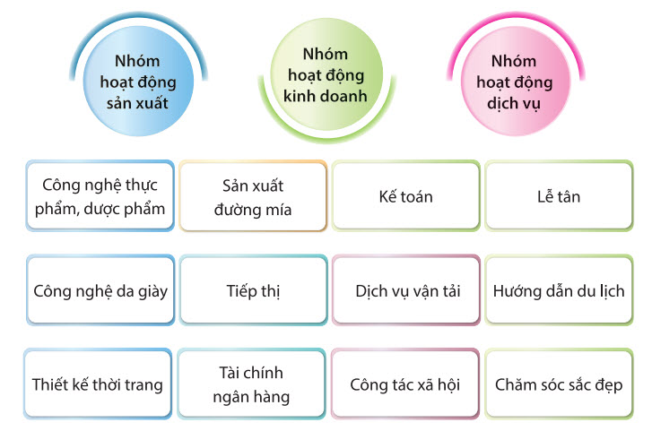
TRÒ CHƠI AI NHANH HƠN
This is a placeholder. Theme fonts.
This is a placeholder. You can key in or paste your texts here. This is a placeholder. You can key in or paste your texts here. This is a placeholder. You can key in or paste your texts here. This is a placeholder. You can key in or paste your texts here. This is a placeholder. You can key in or paste your texts here. This is a placeholder. You can key in or paste your texts here. This is a placeholder. You can key in or paste your texts here. This is a placeholder. You can key in or paste your texts here. This is a placeholder. You can key in or paste your texts here. This is a placeholder. You can key in or paste your texts here. This is a placeholder. You can key in or paste your texts here. This is a placeholder. You can key in or paste your texts here.
Liệt kê thêm nghề địa phương của em vào các nhóm nghề trên

Slide 9

CÁC NGÀNH NGHỀ TẠI ĐỊA PHƯƠNG
GÓC CHIA SẺ
Em hãy chia sẻ thêm một số ngành nghề có tại địa phương em?

Slide 10
PHIẾU BÀI TẬP – YÊU CẦU CƠ BẢN CỦA TỪNG NHÓM NGHỀ
NHÓM NGHỀ | CÔNG VIỆC/ HOẠT ĐỘNG ĐẶC TRƯNG | YÊU CẦU CƠ BẢN ĐỐI VỚI NGƯỜI LĐ | ĐIỀU KIỆN LAO ĐỘNG
Sản xuất | Tạo ra sản phẩm để phục vụ cho đời sống của con người | Kiên trì, chăm chỉ, khéo tay, có kiến thức, kĩ năng về kĩ thuật sản xuất,… | Chủ yếu làm việc ngoài trời, chịu tác động trực tiếp của các yếu tố thời tiết.
…
…
This is a placeholder. Theme fonts.
This is a placeholder. You can key in or paste your texts here. This is a placeholder. You can key in or paste your texts here. This is a placeholder. You can key in or paste your texts here. This is a placeholder. You can key in or paste your texts here. This is a placeholder. You can key in or paste your texts here. This is a placeholder. You can key in or paste your texts here. This is a placeholder. You can key in or paste your texts here. This is a placeholder. You can key in or paste your texts here. This is a placeholder. You can key in or paste your texts here. This is a placeholder. You can key in or paste your texts here. This is a placeholder. You can key in or paste your texts here. This is a placeholder. You can key in or paste your texts here.
Notes:
GV CÓ THỂ THAY ĐỔI CÁC TIÊU CHÍ CƠ BẢN TUỲ ĐỐI TƯỢNG HỌC SINH

Slide 11
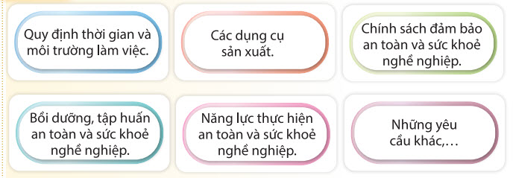
GÓC THẢO LUẬN
Thảo luận về những yêu cầu đảm bảo an toàn và sức khoẻ nghề nghiệp trong hoạt động sản xuất, kinh doanh và dịch vụ tại địa phương

Slide 12
NHIỆM VỤ 2
XÁC ĐỊNH CÁCH TÌM HIỂU THÔNG TIN VỀ NGHỀ VÀ CÁC NHÓM NGHỀ Ở ĐỊA PHƯƠNG
Notes:
GVTH: Trần Thị Mỹ Lệ – SDT 0935105957
Vui lòng không rao bán tài liệu dưới mọi hình thức

Slide 13
XĐ CÁCH TÌM HIỂU TT CÁC NHÓM NGHỀ Ở ĐỊA PHƯƠNG
GÓC CHIA SẺ
Em hãy chia sẻ các kênh thông tin nghề nghiệp để bạn bè cùng biết

Slide 14

CÁC KÊNH EM CÓ THỂ TÌM HIỂU VỀ CÁC NHÓM NGHỀ
MẠNG XÃ HỘI
Tham khảo từ website, fb, zalo, tiktok,…
NGƯỜI LỚN
Gia đình, nhà trường, các mối quan hệ ngoài XH
CÁC MÔN HỌC
Mỗi một môn học sẽ gắn liền với từng đặc thù nghề khác nhau…
Notes:
Có khi nào em thắc mắc liệu chúng ta sẽ làm nghề gì trong tương lai?

Slide 15

XĐ CÁCH TÌM HIỂU TT CÁC NHÓM NGHỀ Ở ĐỊA PHƯƠNG
Thực tế cho thấy, chỉ khi được làm công việc phù hợp với sở thích và khả năng, người ta mới đam mê với công việc, có động lực làm việc và dễ dàng hoàn thành công việc đạt kết quả cao
Do đó, muốn biết được bản thân có đến
được với nghề truyền thống hay không, cần phải xác định được sở thích, khá năng có liên quan đến yêu cầu công việc của nghề truyền thống.

Slide 16
NHIỆM VỤ 5
TRẢI NGHIỆM THỰC TẾ NGHỀ NGHIỆP
Notes:
GVTH: Trần Thị Mỹ Lệ – SDT 0935105957
Vui lòng không rao bán tài liệu dưới mọi hình thức

Slide 17
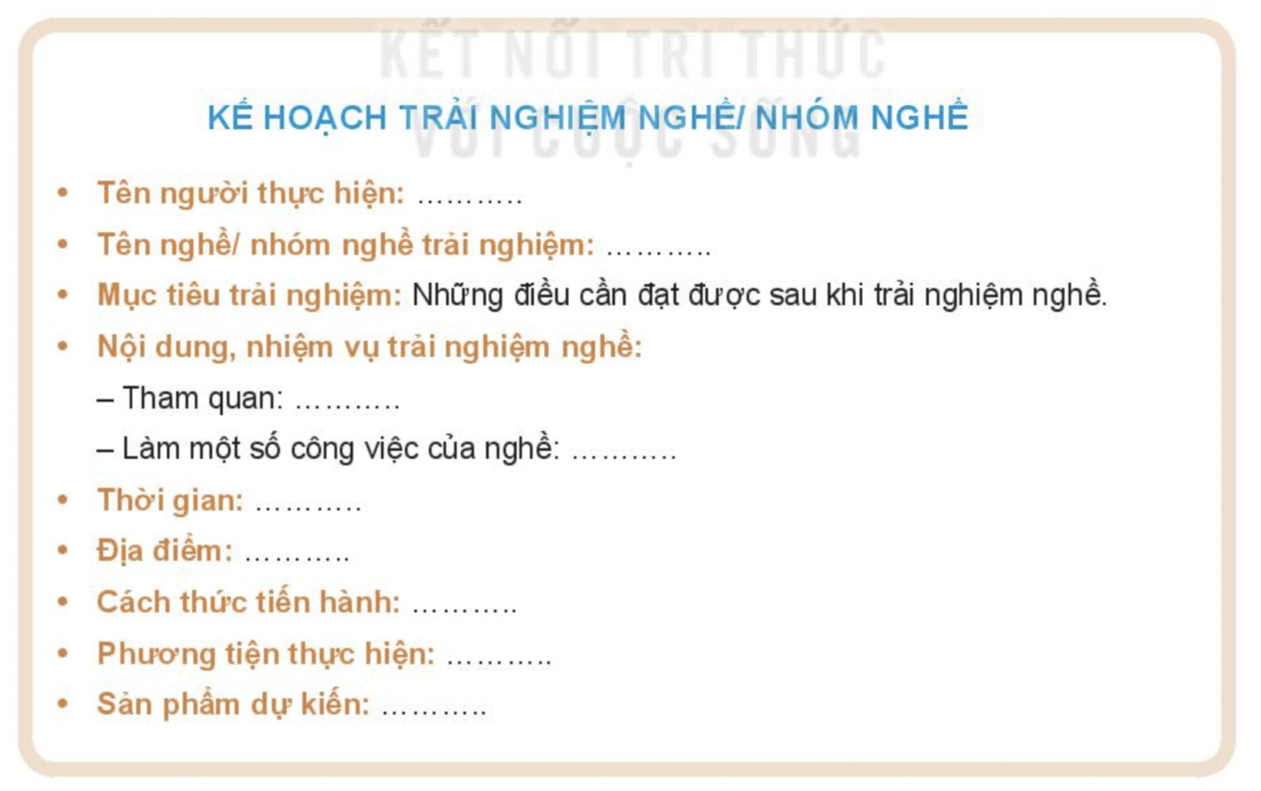
LẬP KẾ HOẠCH TRẢI NGHIỆM
Thảo luận theo nhóm để lập kế hoạch trải nghiệm thực tế tại địa phương em.

Slide 18
NHIỆM VỤ VẬN DỤNG
Đóng vai làm nhà tuyển dụng để đưa ra yêu cầu tuyển dụng cho công việc marketing thiết bị điện tử
Đóng vai thành hướng dẫn viên du lịch để giới thiệu về cảnh đẹp quê em
01
02
03
04
Giới thiệu về 1 khu công nghiệp tại địa phương em và các ngành nghề trong KCN đó
Giới thiệu với lớp một nghề truyền thống tại địa phương em
Notes:
HS THUYẾT TRÌNH Ở TIẾT HỌC SAU

Slide 19
TÌM HIỂU CÁC NHÓM NGHỀ CỦA ĐỊA PHƯƠNG T3
HS TRẢI NGHIỆM
Notes:
GVTH: Trần Thị Mỹ Lệ – SDT 0935105957
Vui lòng không rao bán tài liệu dưới mọi hình thức

Slide 20
TÌM HIỂU CÁC NHÓM NGHỀ CỦA ĐỊA PHƯƠNG T4
HS THUYẾT TRÌNH
Notes:
GVTH: Trần Thị Mỹ Lệ – SDT 0935105957
Vui lòng không rao bán tài liệu dưới mọi hình thức

Slide 21
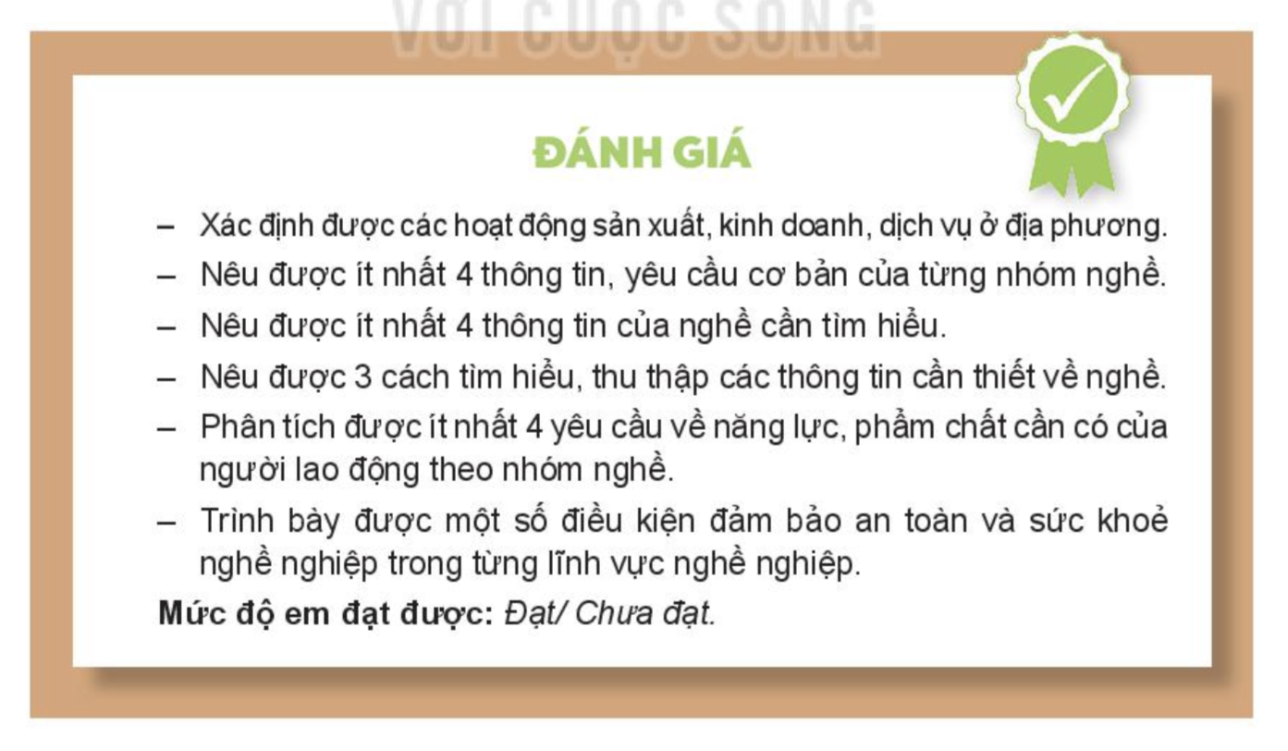
ĐÁNH GIÁ

